Slide 1

TRƯỜNG TIỂU HỌC QUANG TRUNG
Sách kết nối tri thức với cuộc sống – Lớp 4
Năm học 2024-2025

MÔN: TOÁN
BÀI 63: PHÉP NHÂN PHÂN SỐ (T2)
Giáo viên: Trịnh Thị Mơ

Slide 2
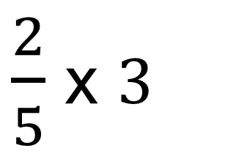
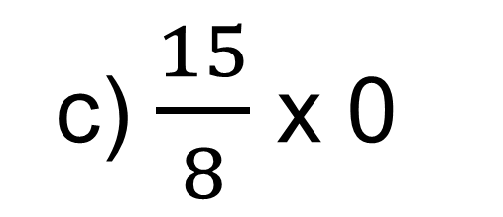
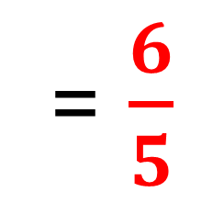
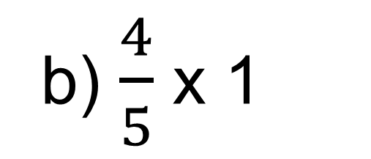
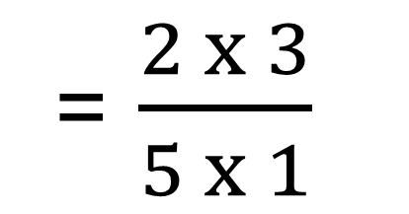
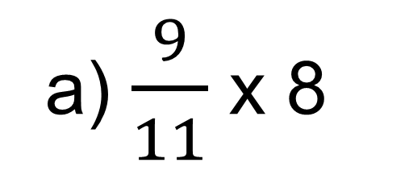
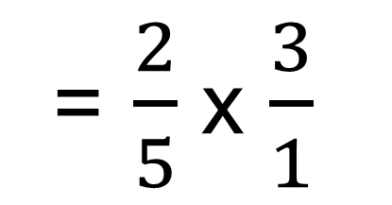
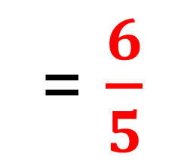
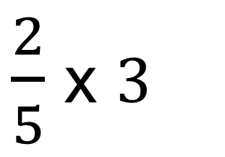
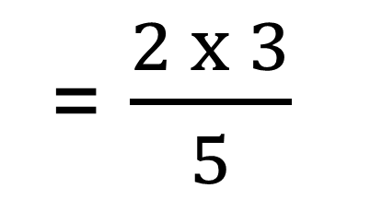
1. Tính (theo mẫu).
$\frac{2}{5}$ x $3$
= $\frac{2}{5}$ x $\frac{3}{1}$
= $\frac{2 x 3}{5 x 1}$
= $\frac{6}{5}$
Mẫu:
Ta có thể viết gọn như sau:
$\frac{2}{5}$ x $3$
= $\frac{2 x 3}{5}$
= $\frac{6}{5}$
a) $\frac{9}{11}$ x 8
b) $\frac{4}{5}$ x 1
c) $\frac{15}{8}$ x 0

Slide 3
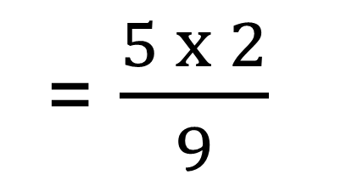
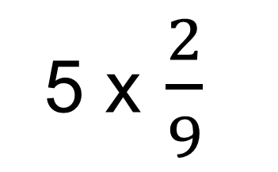
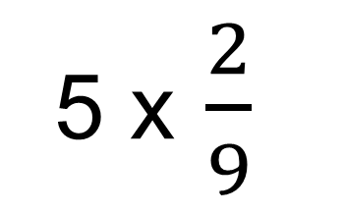
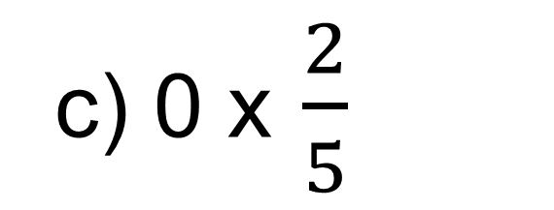

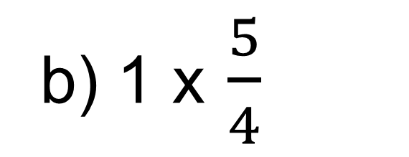
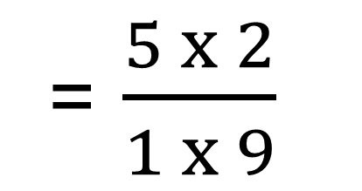
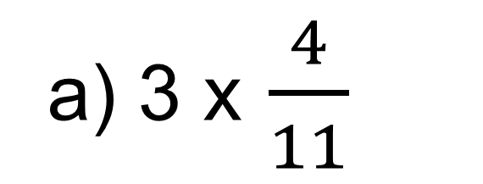
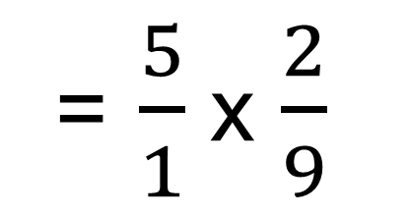
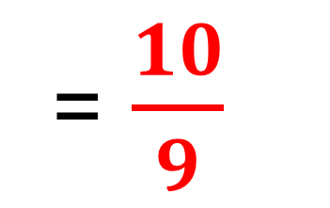
2. Tính (theo mẫu).
5 x $\frac{2}{9}$
= $\frac{5}{1}$ x $\frac{2}{9}$
= $\frac{5 x 2}{1 x 9}$
= $\frac{10}{9}$
Mẫu:
Ta có thể viết gọn như sau:
5 x $\frac{2}{9}$
= $\frac{5 x 2}{9}$
= $\frac{10}{9}$
a) 3 x $\frac{4}{11}$
b) 1 x $\frac{5}{4}$
c) 0 x $\frac{2}{5}$

Slide 4

Muốn nhân phân số với một số tự nhiên, ta lấy tử số nhân với số tự nhiên đó và giữ nguyên mẫu số.

Slide 5
Muốn nhân một số tự nhiên với phân số, ta lấy số tự nhiên đó nhân với tử số và giữ nguyên mẫu số.

Slide 6
Các bạn nhớ nhé, khi nhân một phân số với 0 hay nhân 0 với một phân số thì kết quả đều bằng 0.

Slide 7
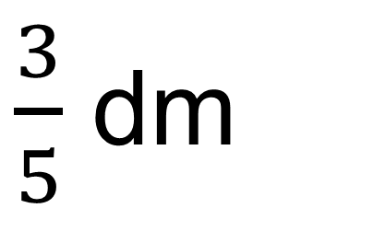
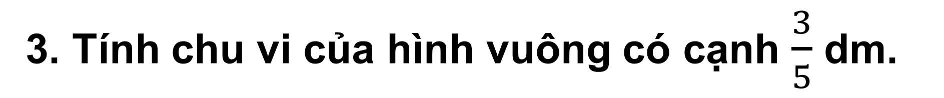
3. Tính chu vi của hình vuông có cạnh $\frac{3}{5}$ dm.
$\frac{3}{5}$ dm

Slide 8
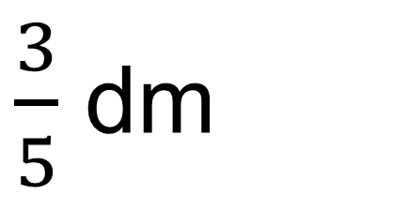
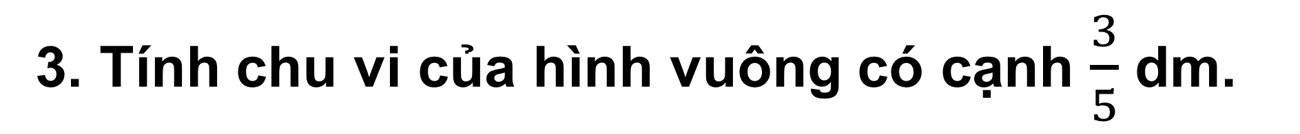
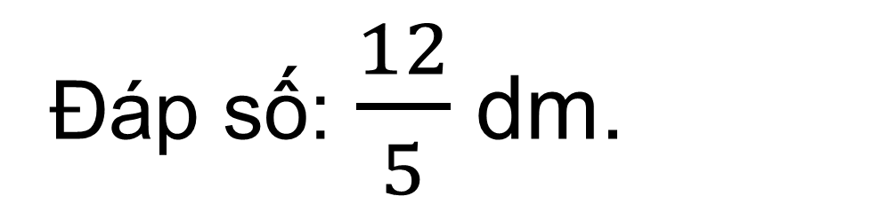
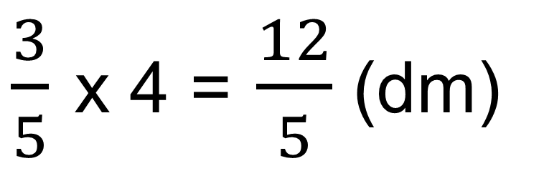
3. Tính chu vi của hình vuông có cạnh $\frac{3}{5}$ dm.
Bài giải
Chu vi hình vuông là:
$\frac{3}{5}$ dm
$\frac{3}{5}$ x 4 = $\frac{12}{5}$ (dm)
Đáp số: $\frac{12}{5}$ dm.

Slide 9
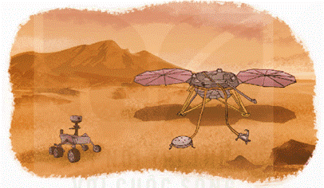
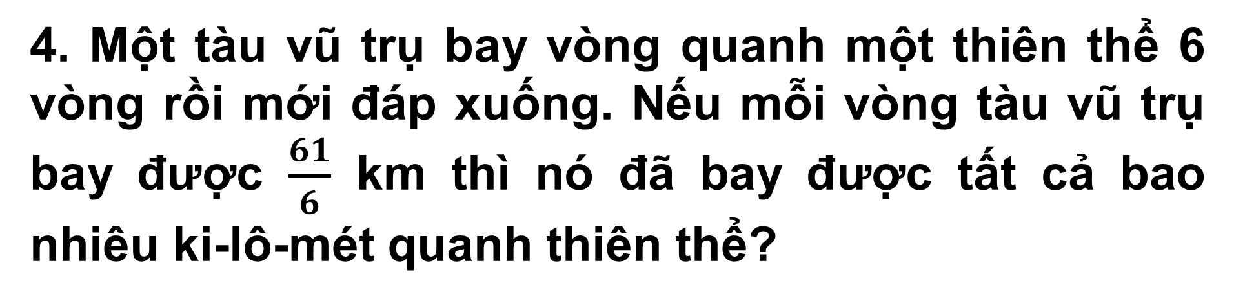
4. Một tàu vũ trụ bay vòng quanh một thiên thể 6 vòng rồi mới đáp xuống. Nếu mỗi vòng tàu vũ trụ bay được $\frac{61}{6}$ km thì nó đã bay được tất cả bao nhiêu ki-lô-mét quanh thiên thể?

Slide 10
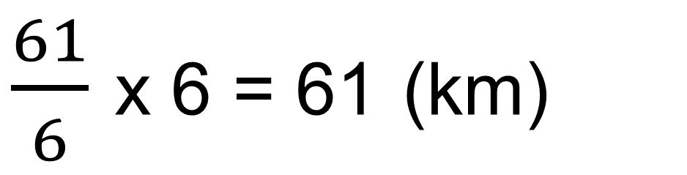
4.
Bài giải
Tàu vũ trụ bay vòng quanh thiên thể số ki-lô-mét là:
$\frac{61}{6}$ x 6 = 61 (km)
Đáp số: 61 km.

Slide 11
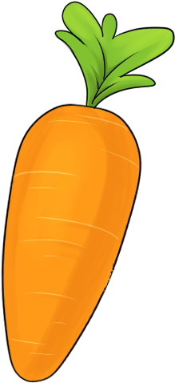
Ta phải nhanh chóng mang cà rốt về cho các con của ta.

Slide 12
DẶN DÒ

